Slide 1
MÔN MĨ THUẬT
CHỦ ĐỀ 5
ĐỒ CHƠI THÚ VỊ
BÀI 1: KHUÔN MẶT NGỘ NGHĨNH

Slide 2
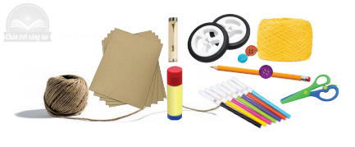
Giấy màu, màu vẽ, hồ dán, kéo dây sợi, bìa, đất nặn, bánh xe …
CHUẨN BỊ

Slide 3
Yêu cầu cần đạt
- Nhận biết được hình và màu trong sản phẩm mĩ thuật.
- Chỉ ra cách kết hợp các vật liệu khác nhau để tạo hình khuôn mặt.
- Tạo được khuôn mặt bằng vật liệu tìm được.
- Cảm nhận được trạng thái biểu cảm của khuôn mặt trong sản phẩm; xác định được giá trị của đồ vật đã qua sử dụng .

Slide 4
Chúng mình cùng tìm hiểu
Chúng mình cùng tìm hiểu
Có những dạng khuôn mặt nào?
Mặt có dạng hình tròn
Mặt có dạng hình bầu dục
Mặt có dạng hình vuông

Slide 5
Một số biểu cảm trên khuôn mặt

Slide 6
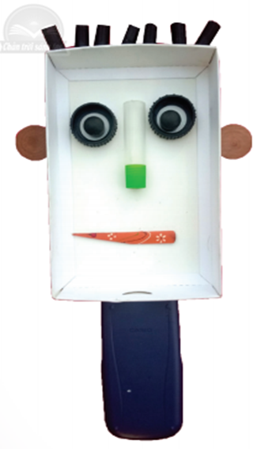
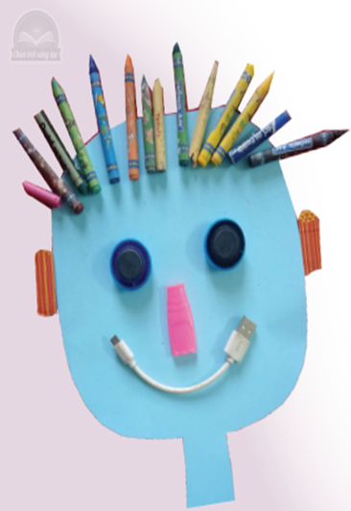
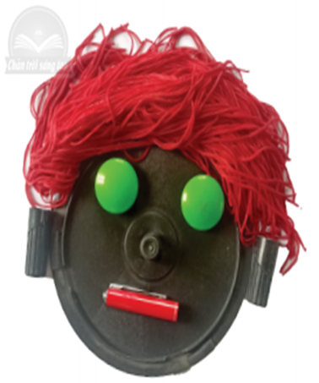
KHÁM PHÁ HÌNH CÁC KHUÔN MẶT
- Khuôn mặt trên được tạo ra từ chất liệu gì?
- Hình dạng các khuôn mặt có gì đặc biệt?
- Nét biểu cảm trên khuôn mặt có gì khác nhau?
- Khuôn mặt trên được tạo ra từ chất liệu gì?

Slide 7
KẾT LUẬN
- Việc kết hợp các đồ vật tìm được để tạo hình khuôn mặt là 1 hình thức sáng tạo nghệ thuật, thường tạo ra những sản phẩm rất ngộ ngĩnh và độc đáo.

Slide 8
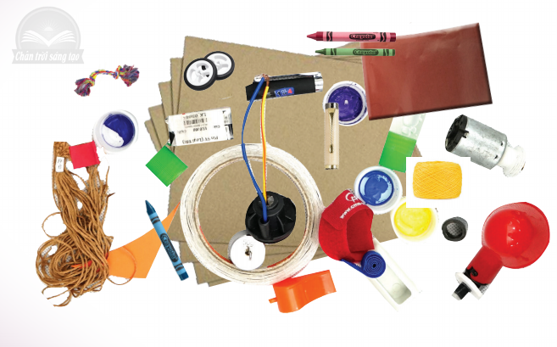
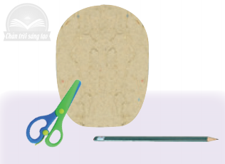
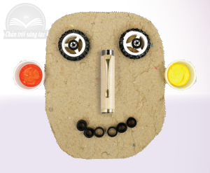
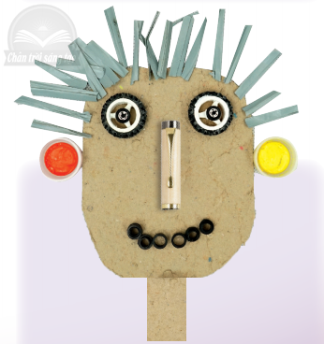
CÁCH TẠO HÌNH KHUÔN MẶT TỪ CÁC VẬT LIỆU KHÁC NHAU
-Nêu cách tạo hình khuôn mặt từ những đồ vật tìm được?
B1:Tạo hình khuôn mặt từ vỏ bìa
B2:Tạo các bộ phận trên khuôn mặt
B3:Tạo tóc bằng vật liệu dạng nét

Slide 10
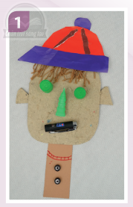
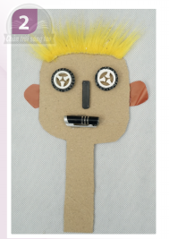
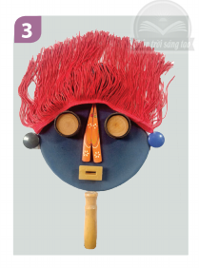
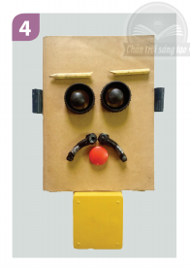
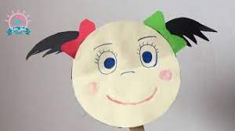
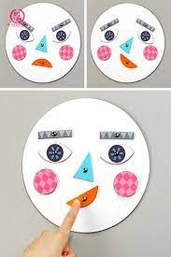
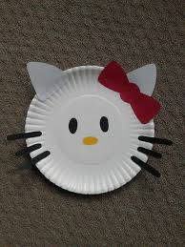
Bài tham khảo

Slide 11
THỰC HÀNH
-Tạo hình 1 khuôn mặt từ vật liệu tìm được theo ý thích.
- Lựa chọn các vật liệu phù hợp với khuôn mặt.

Slide 12
Trưng bày sản phẩm và chia sẻ
- Em đã tạo ra khuôn mặt của ai?
- Em đã sử dụng những vật liệu gì?
- Khuôn mặt em tạo ra có biểu cảm gì?

Slide 13
Biểu cảm theo sản phẩm khuôn mặt
-Khuôn mặt em tạo hình ra có cảm xúc gì?

Slide 14
Chào tạm biệt

